Slide 1
Атестаційна робота вчителя географії та природознавства Лобуренко Світлани Василівни
Комунальний заклад Кузьминецька ЗОШ I-II ст. Ржищівської міської ради Київської області

Slide 2
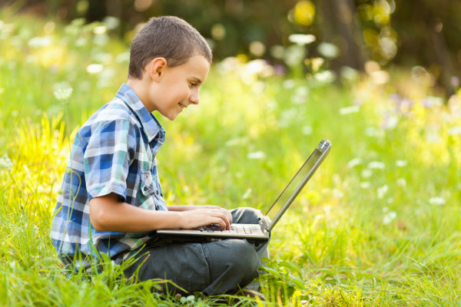
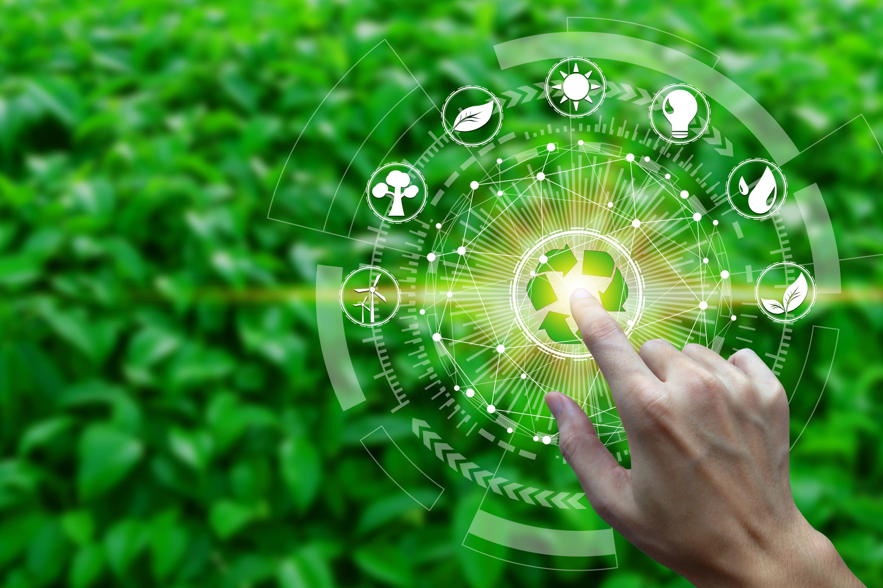
Педагогічна ідея,над якою працюю:
"Використання засобів інформаційно-комунікаційних технологій у процесі вивчення географії та природознавства"

Slide 3


Використання ІКТ на уроках географії - це один із засобів розвитку творчої особистості.
Найважливішим на сучасному етапі розвитку суспільства є формування людини, спроможної жити в глобалізованому та швидкозмінному світі,
людини з інноваційним типом мислення, культури і поведінки.
Одним з найефективніших засобів формування творчої особистості є використання на уроках ІКТ. Завдяки використанню мультимедійних, інтерактивних технологій, Інтернету можливості сучасного уроку значно розширюються. Інформатизація навчального процесу суттєво впливає на зміст, організаційні форми і методи навчання та управління навчально-пізнавальною діяльністю, спричиняє істотні зміни у діяльності учнів.

Slide 4
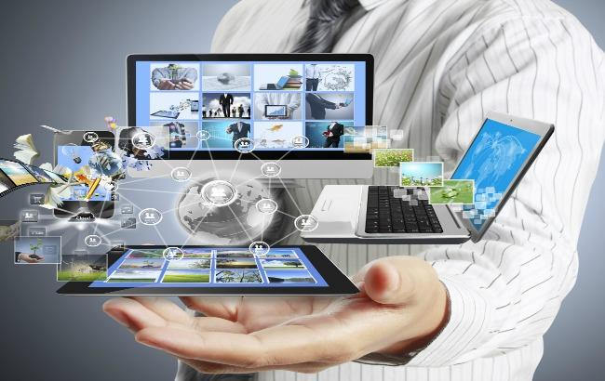
Змінюється і роль вчителя, який повинен не тільки дати учням базові знання та сформувати основні вміння, але й навчити їх самостійно вести пошук необхідної інформації. Використання нових інформаційних технологій у навчально-виховному процесі дозволяє переорієнтувати навчання з інформативної форми на розвиток особистості дитини, здійснення індивідуально-диференційованого підходу в навчанні та забезпечує розвиток пізнавальних умінь та навичок.

Slide 5

Особливо зараз ,в період карантинних заходів, ми зіткнулись з необхідністю дистанційного навчання учнів.

Slide 6
Дидактичними можливостями інформаційно-комунікаційних технологій є:

Slide 7

індивідуалізація навчального процесу

Slide 8
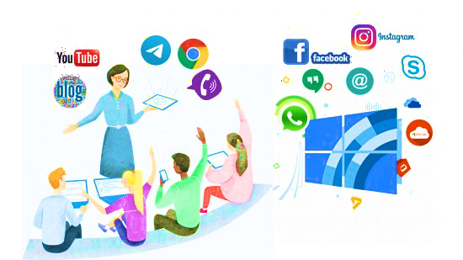
високий ступінь наочності під час викладання географії

Slide 9
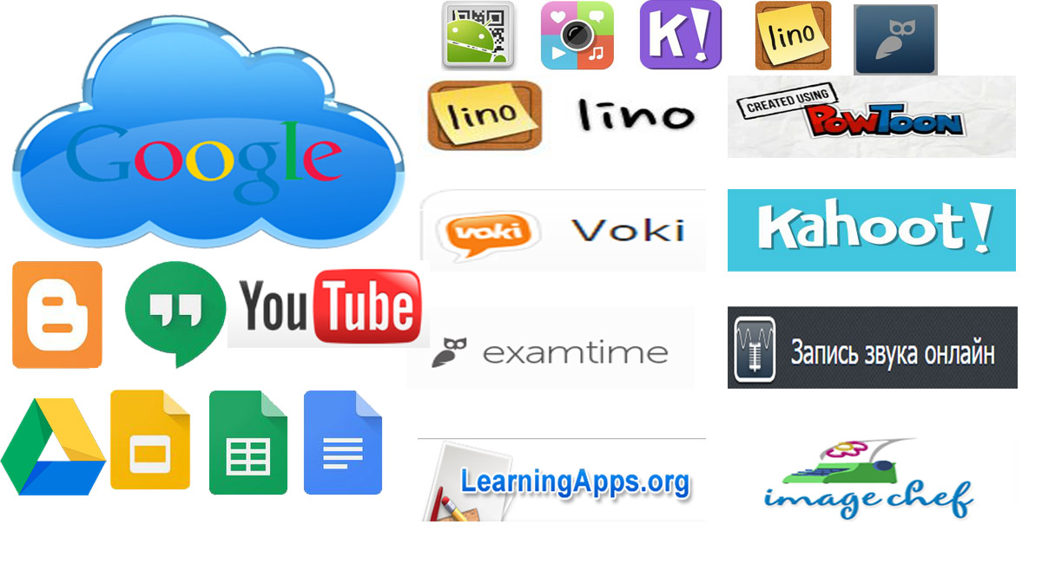
пошук необхідних ресурсів для занять (інтернет)

Slide 10
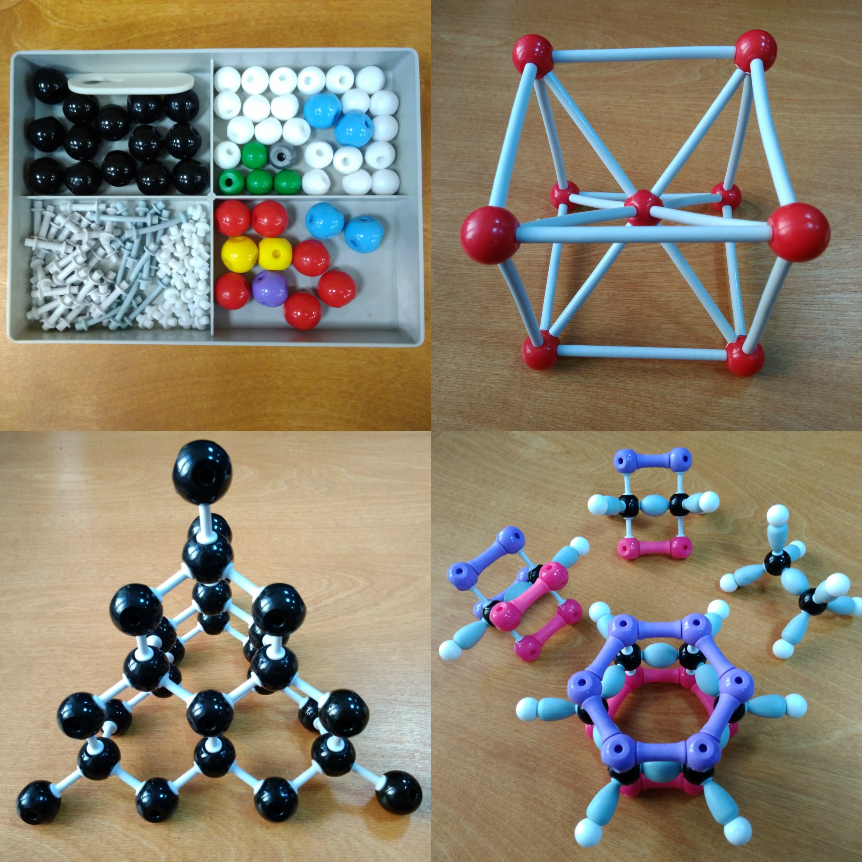
можливість моделювання природних процесів і явищ

Slide 11

організація групової роботи

Slide 12

забезпечення зворотного зв'язку в процесі навчання

Slide 13
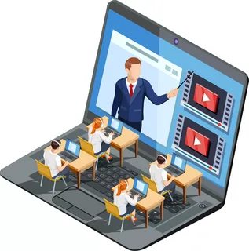
контроль та перевірка засвоєння навчального матеріалу

Slide 14

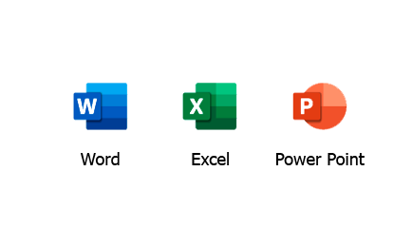



Вибір способів використання ІКТ залежить від поставлених учителем дидактичних завдань.

Slide 15
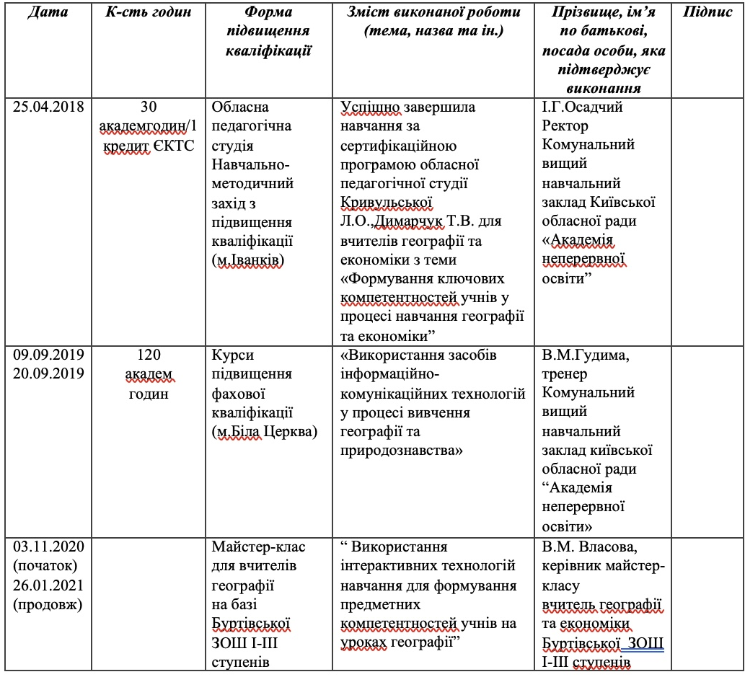
За атестанційний період пройшла основні види навчання:

Slide 16
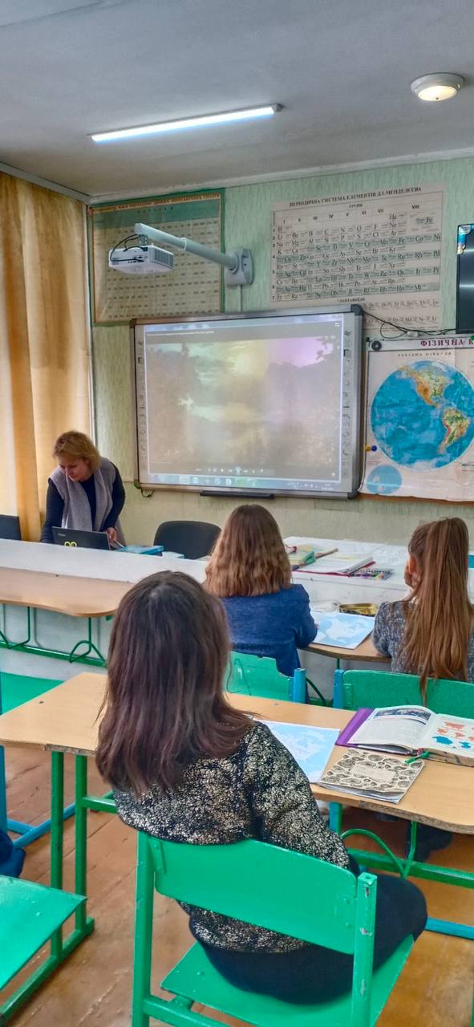
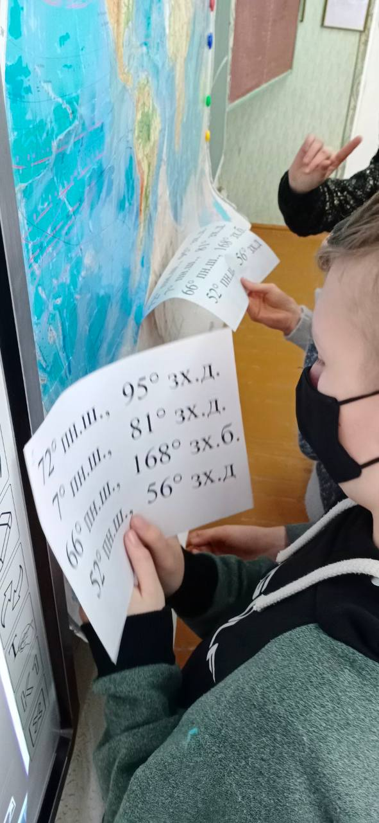
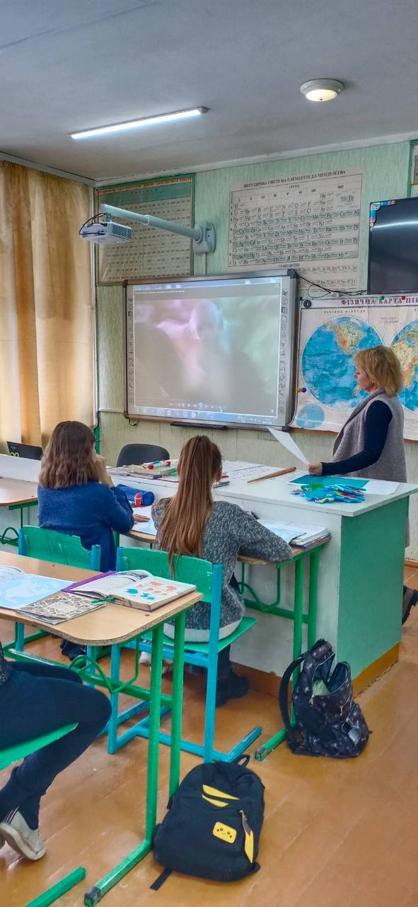

Slide 17
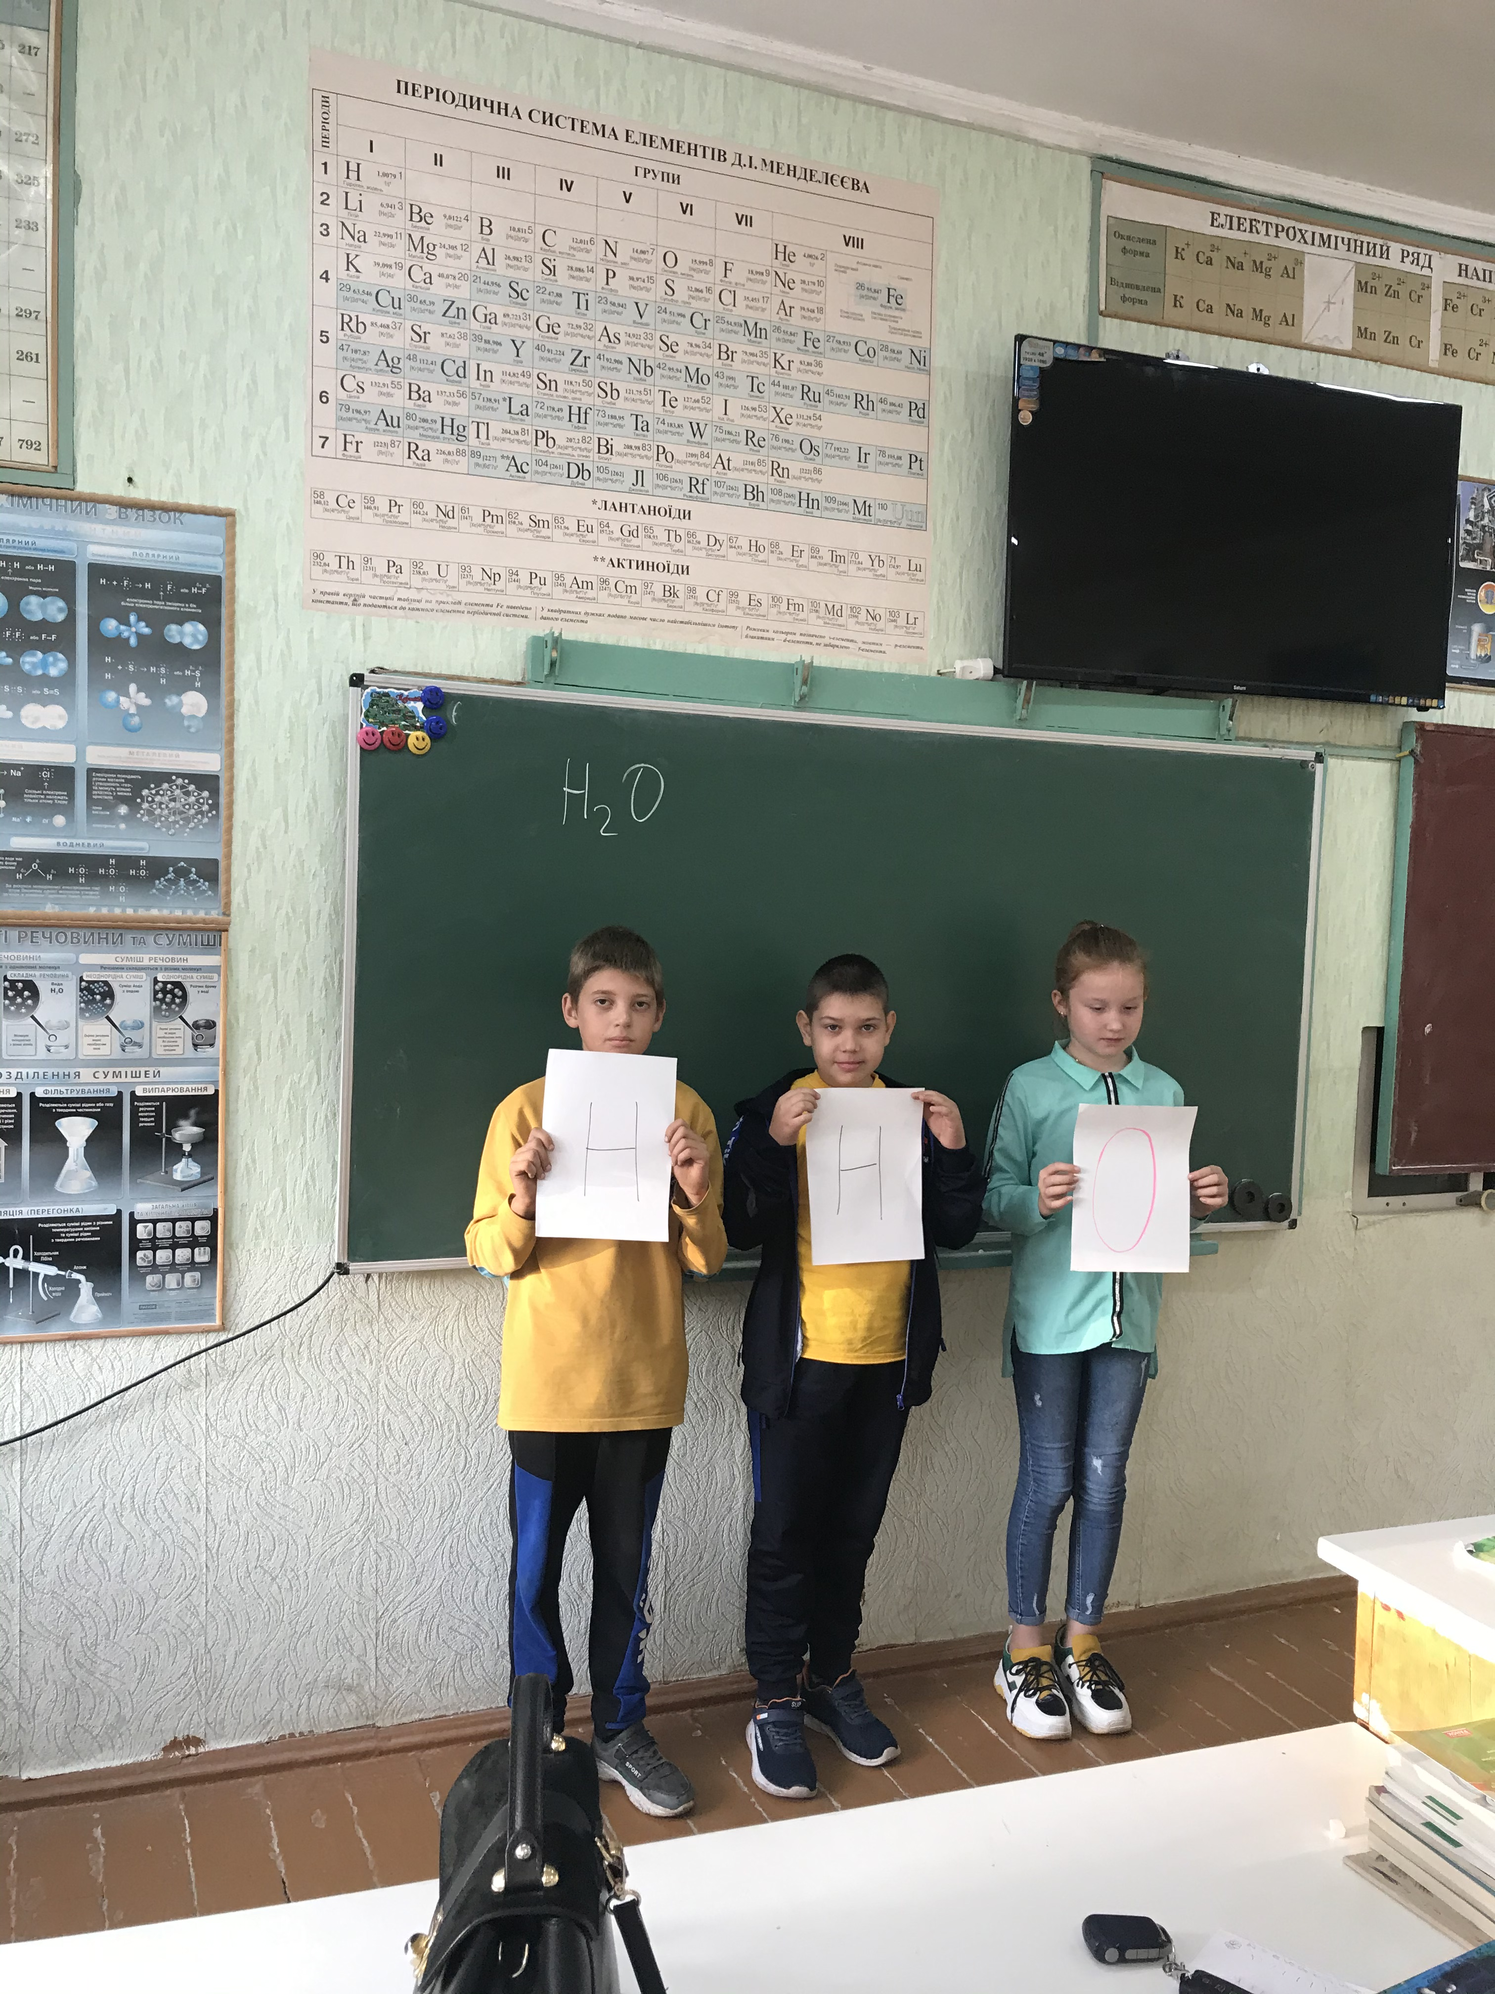
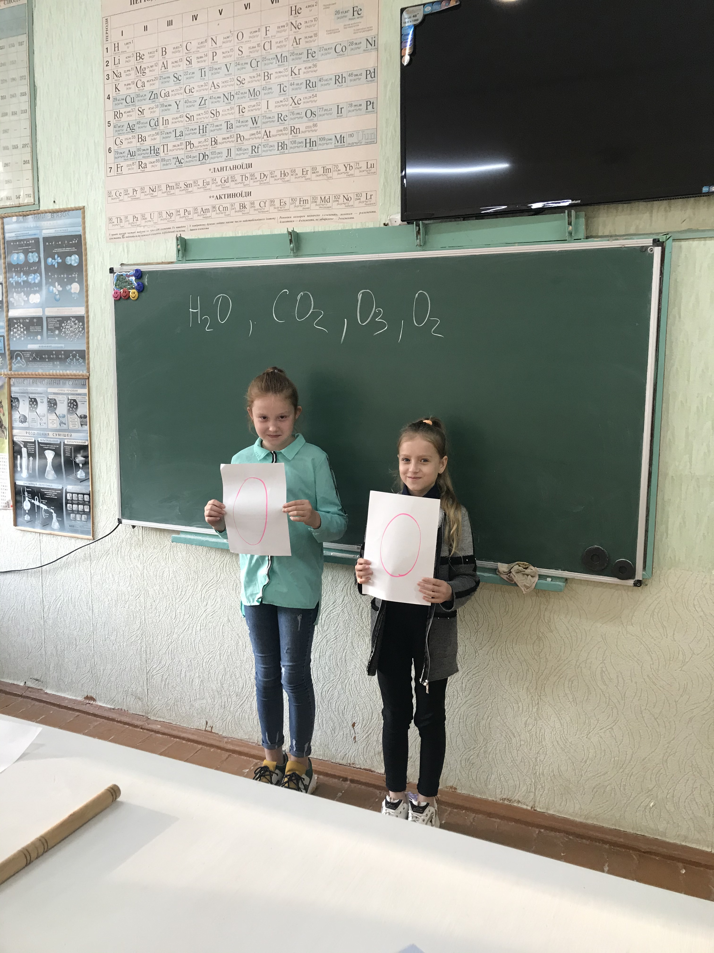
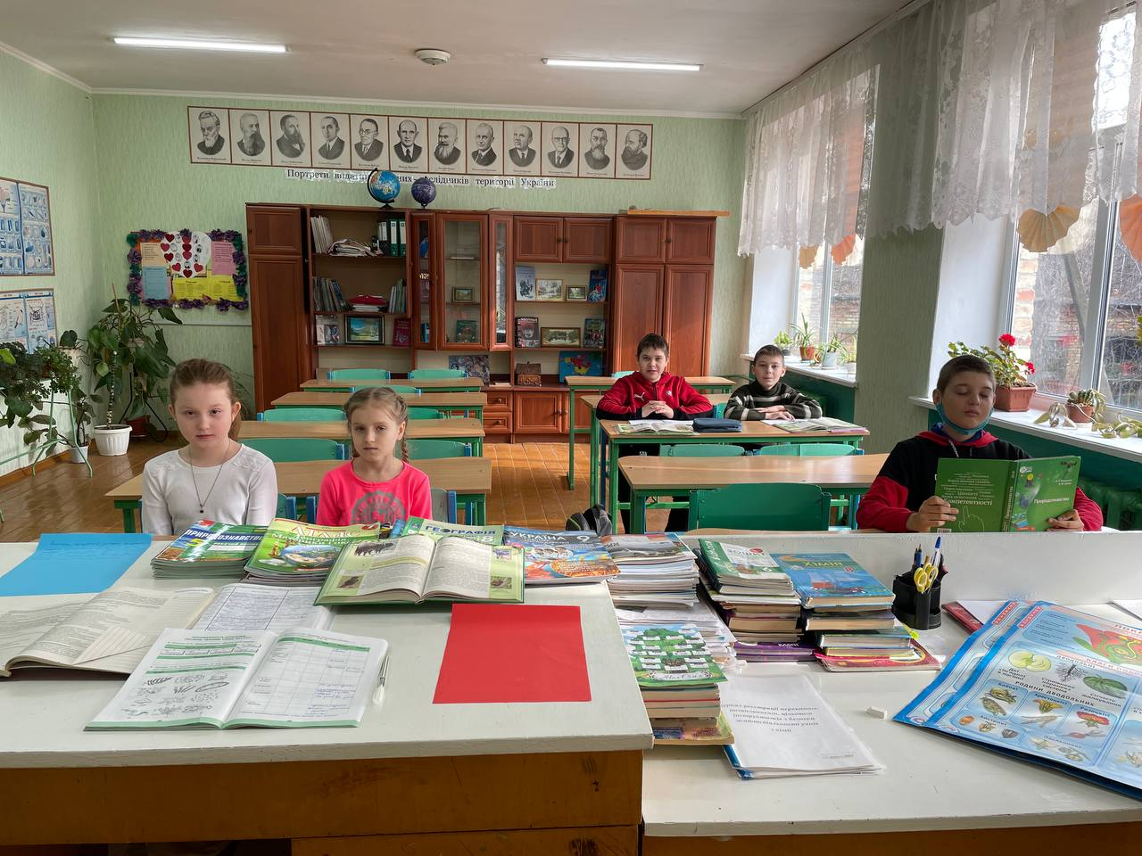
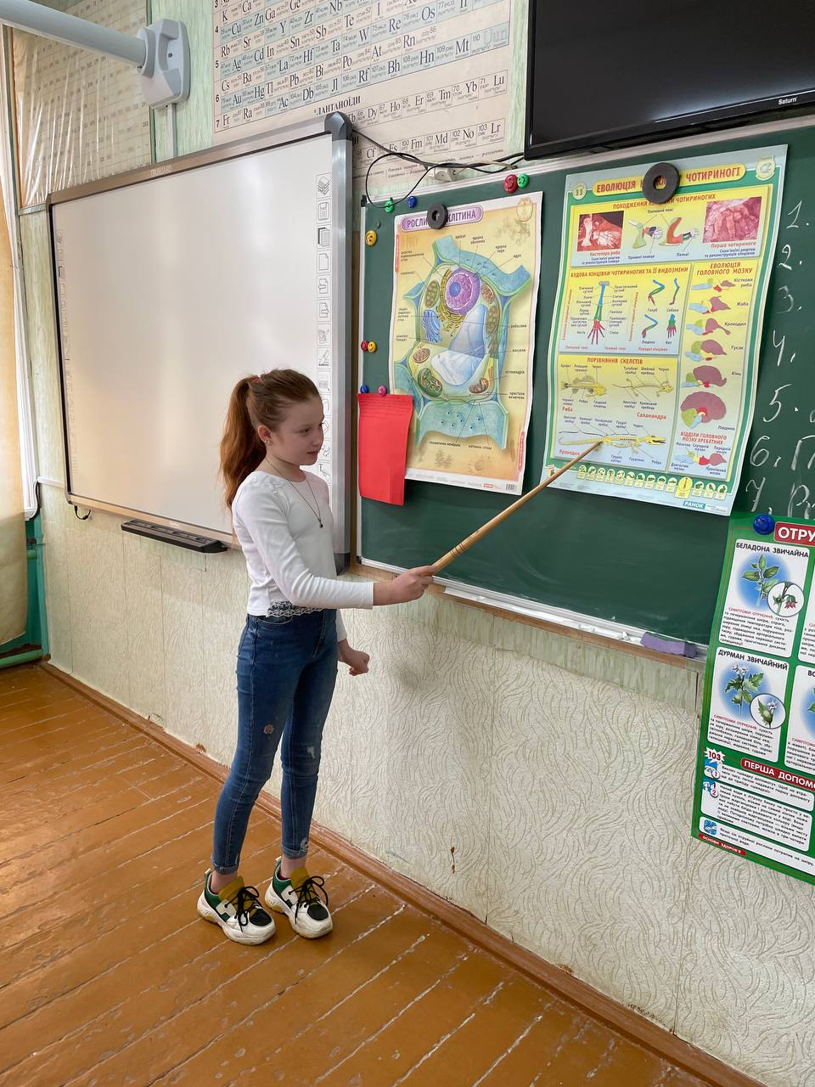
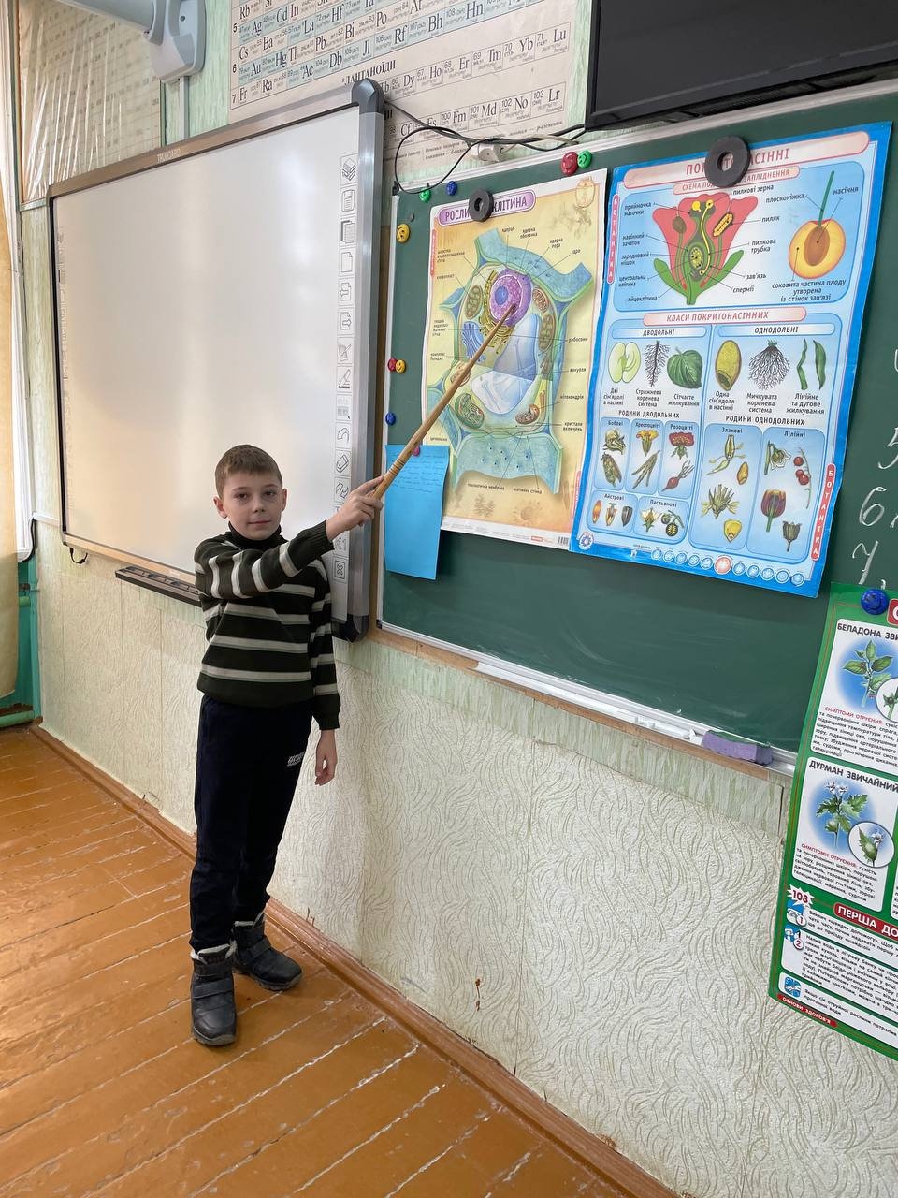
Природознавство у 5 класі

Slide 18
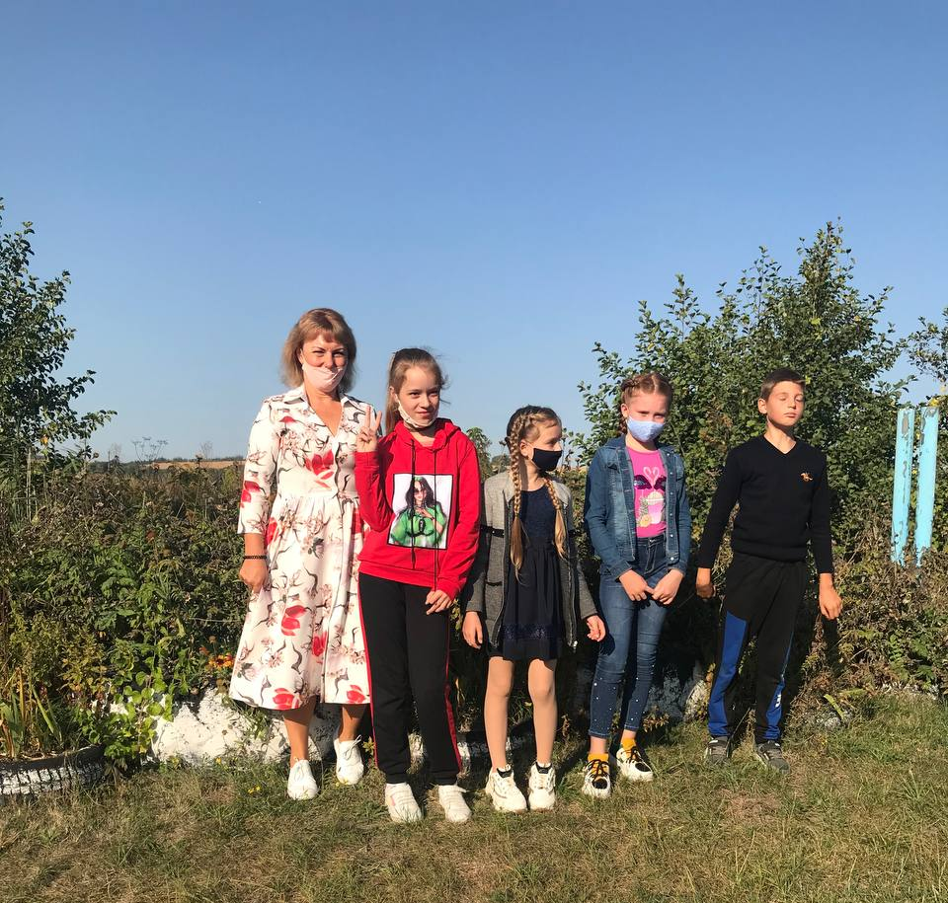
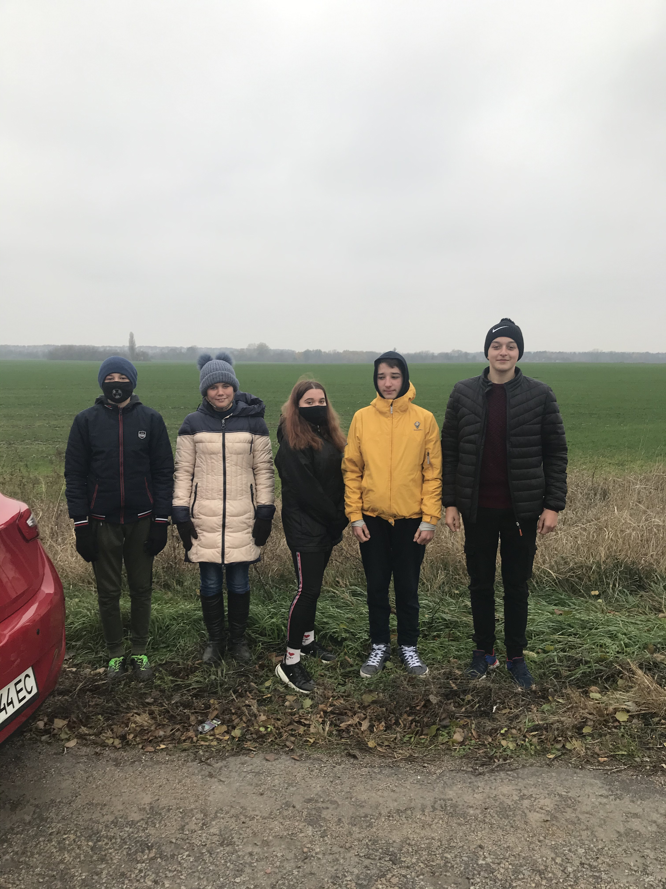
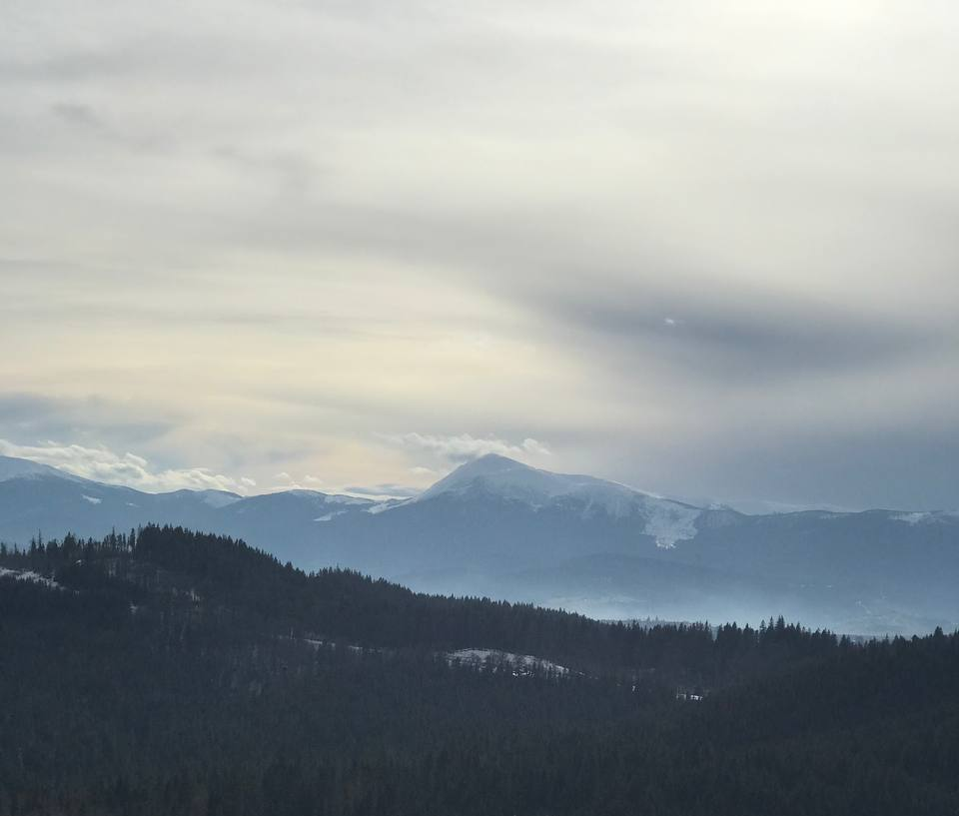
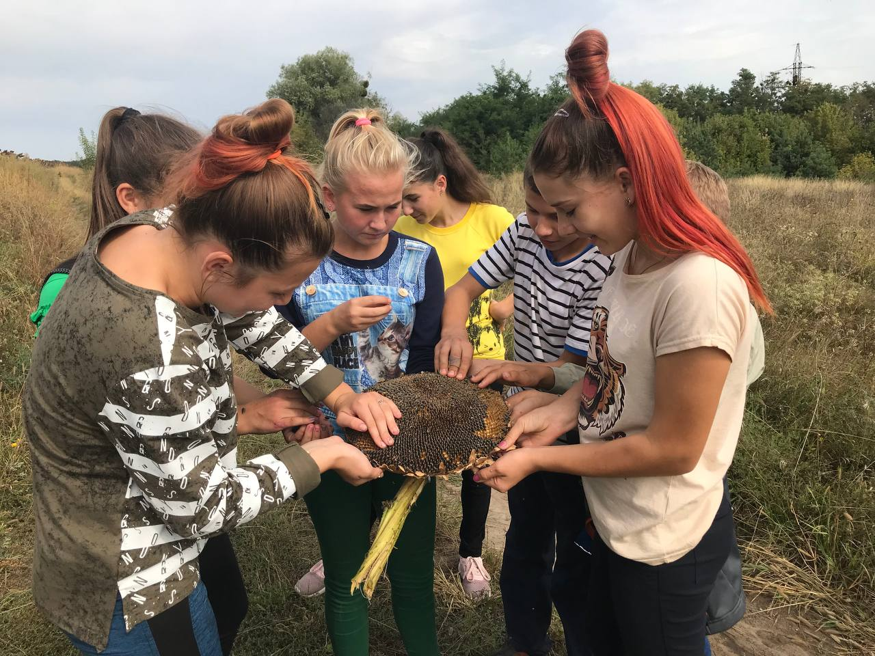
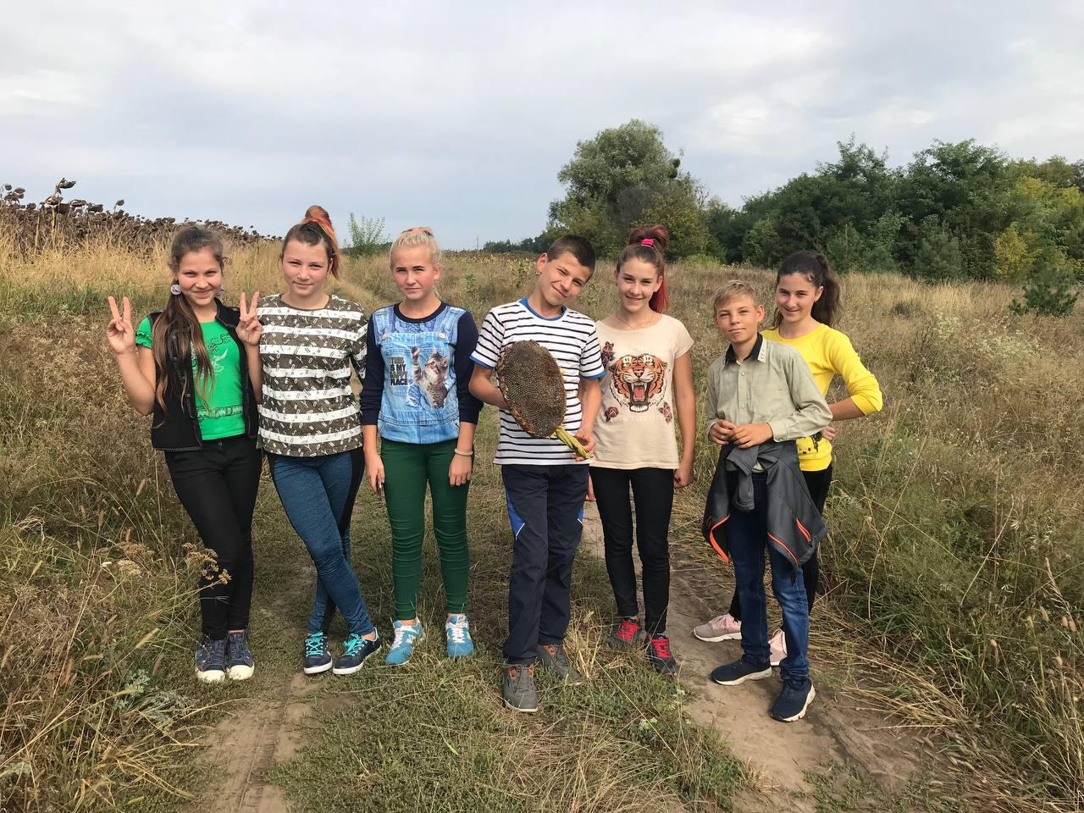
Уроки на природі

Slide 19
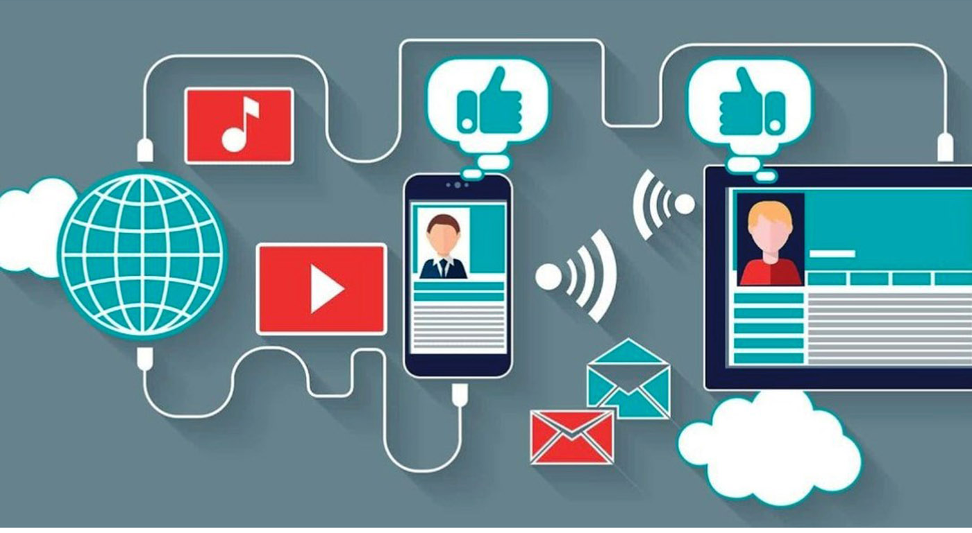

Переконана, що комп'ютери доцільно використовувати тоді, коли вони забезпечують здобуття знань, які неможливо або достатньо складно отримати за умови традиційного навчання, адже жоден технічний засіб не може замінити живого спілкування вчителя та учня у процесі навчальної діяльності.

Slide 20
